Slide 1
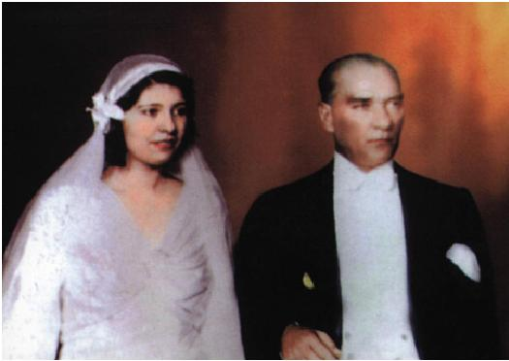
Türk Medeni Kanununun Kabulü (17 Şubat 1926): Evlenme, boşanma, miras ve aile hukuku ile ilgili kanunlar medeni hukuk kapsamındadır. Avrupa devletlerinde modern hukuk kuralları uygulanırken Osmanlı Devleti’nde Tanzimat döneminde dini kurallara dayalı “MECELLE” adı verilen kanun hazırlanmıştı. Mecelle ihtiyaçlara cevap veremediği için 1926 yılında Türk milletinin örf ve hukukuna en yakın olan ve Avrupa’daki en yeni medeni kanun olan İsviçre Medeni Kanunundan alınarak hazırlandı

Slide 2
Medeni Kanun’un Getirdiği Yenilikler 1.Aile hukukunda kadın-erkek eşitliği sağlandı. 2.Resmi nikah ve tek kadınla evlilik esası kabul edildi. 3.Kadına da boşanma hakkı verildi. 4.Mirasta kadın erkek eşitliği sağlandı. 5.Mahkemelerdeki şahitlikte kadın erkek eşitliği getirildi. 6.Kadınlara istediği mesleğe girebilme hakkı tanındı. 7.Boşanma durumunda çocukların hakları güvence altına alındı.

Slide 3
Hukuk alanında diğer yenilikler: - Türk Ceza Kanunu : İtalya’dan alınıp hazırlanmıştır. - Borçlar Kanunu: İsviçre’den alındı. - Türk Ticaret Kanunu: Almanya’dan alındı. - İcra ve İflas Kanunu

